Slide 1

PRE TEST
TATA KELOLA RUMAH SAKIT
DR. REGINA CINDY

Slide 2
PRE TEST
ESSAY
Sebutkan visi dari Rumah Sakit Mulia Pajajaran !
Sebutkan misi dari Rumah Sakit Mulia Pajajaran !
Sebutkan insiden keselamatan pasien !

Slide 3
PRE TEST
MULTIPLE CHOICE
4. Siapa direktur PT Pradana Anugerah Mulia ?
dr. Yulianti Yulia , MARS
dr. Eva Erawati , MKM
dr. Pengky Pranata
dr. Khrisna Pradana Pranata , Sp.OG
5. Regulasi apa saja yang harus ada di setiap unit ?
Pedoman kerja , pedoman pelayanan , pedoman pengorganisasian
Pedoman pelayanan , pedoman pengorganisasian, program kerja
Pedoman kerja , pedoman pelayanan , program kerja
Pedoman pengorganisasian , pedoman kerja , program pelayanan

Slide 4
PRE TEST
MULTIPLE CHOICE
6. Bagaimana alur pelaporan jika terjadi insiden keselamatan pasien ?
Lapor karu / kepala unit 1x24 Jam -> Kronologis -> Formulir Insiden Internal -> Komite Mutu
Lapor karu / kepala unit 2x24 Jam -> Kronologis -> Formulir Insiden Internal -> Komite Mutu
Lapor Direktur -> Lapor karu / kepala unit 1x24 Jam -> Kronologis -> Formulir Insiden Internal -> Komite Mutu
Langsung lapor komite mutu

Slide 5
TATA KELOLA RUMAH SAKIT
DR. REGINA CINDY

Slide 6
PEMILIK :
Komisaris Utama : dr. Yulianti Yulia , MARS
Komisaris : dr. Khrisna Pradana Pranata , Sp.OG
PEMILIK
DAN
REPRESENTASI PEMILIK
REPRESENTASI PEMILIK :
RS Mulia Pajajaran di bawah naungan
PT. Pradana Anugrah Mulia (PT. PAM)
Direktur PT. PAM : dr. Pengky Pranata

Slide 7


VISI DAN MISI
RS MULIA PAJAJARAN
VISI
Menjadi Rumah Sakit unggulan di Kota Bogor dan sekitarnya dengan memberikan
pelayanan yang tulus dan profesional
MISI
1.Memberikan pelayanan kesehatan yang bermutu dan sesuai standard
2.Menyiapkan sumber daya manusia yang profesional
3.Menyediakan alat-alat kedokteran yang mengikuti perkembangan teknologi

Slide 8
TUJUAN UMUM
TUJUAN KHUSUS
Memberikan pelayanan kesehatan paripurna yang berkualitas dan memuaskan
kepada pasien atau pelanggan berdasarkan keilmuan dengan landasan moral dan
etika
Meningkatkan pembinaan dokter dan dokter spesialis yang profesional, visioner, inovatif dan berakhlak mulia
Meningkatkan pengembangan SDM yang berkesinambungan
Mengembangkan pelayanan rumah sakit seiring perkembangan ilmu pengetahuan dan teknologi
Meningkatkan kualitas dan mempertahankan standar pelayanan rumah sakit
Mengembangfkan peningkatan fasilitas sarana dan prasarana rumah sakit

Slide 9
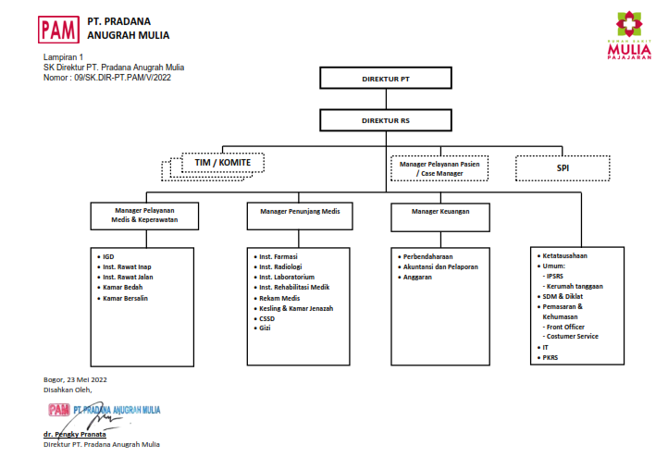
STRUKTUR ORGANISASI
RUMAH SAKIT MULIA PAJAJARAN

Slide 10
DIREKTUR
dr. Eva Erawati , MKM
STRUKTUR RUMAH SAKIT
MULIA PAJAJARAN
MANAGER STRUKTURAL
MANAGER PELAYANAN MEDIS : dr. Regina Cindy F
MANAGER PENUNJANG MEDIS : dr. Ida Makmur
MANAGER KEUANGAN : Marliana
MANAGER PELAYANAN PASIEN / CASE MANAGER
dr. Apri Rahmadhaniati

Slide 11
KOMITE - KOMITE RUMAH SAKIT
KOMITE MEDIK
KOMITE KEPERAWATAN
KOMITE
NAKES LAIN
KOMITE ETIK DAN HUKUM
KOMITE ETIK DAN HUKUM
KOMITE FARMASI & TERAPI
Ketua Komite Medik:
dr. Nerina M.,SpPD ,M.Sc ,FINASIM
Sub Komite Kredensial :
dr.Winy Katarina,SpPD
Sub Komite Peningkatan Mutu Profesi :
dr.Alvin Kosasih,SpP (K) MKM, FISR,FAPSR, FISQUA
Sub Komite Etika dan Disiplin Profesi :
dr.Mudiyanto,SpB FINACS
Ketua Komite Keperawatan:
Tuti Sumiati, A.Md.Kep
Sub Komite Kredensial :
Ns. Patricia K.Lantang, S.Kep
Sub Komite Peningkatan Mutu Profesi :
Ns. Agustina Nainggolan , S.Kep
Sub Komite Etika dan Disiplin Profesi :
Sri Hartati Amd.Kep
Ketua Komite NakesLain :
Nuryanti, S, Farm, Apt
Sub Komite Kredensial :
Yeti Ardilla, A.Md,Rad
Sub Komite Peningkatan Mutu Profesi :
Wulan Muharani,ST
Sub Komite Etika dan Disiplin Profesi :
Hadirin M.Natsir,W.Sc
Ketua Komite Etik dan Hukum
dr.Alvin Kosasih,SpP (K) MKM, FISR,FAPSR, FISQUA
Anggota ;
1.dr. Mudianto, SpB FINACS
2.dr. Christina K.nugrahani, M.Kes, SpA
Ketua Komite Mutu Rumah Sakit
dr. Randika H
Ketua Komite Farmasi & Terapi
dr. Shella Sp.An
Sekretaris
Kiki Astrianti , S.Farm.,Apt

Slide 12
INSTALASI / UNIT RUMAH SAKIT
Setiap instalasi / unit harus memliki
PEDOMAN PELAYANAN INSTALASI/UNIT
PEDOMAN PENGORGANISASIAN INSTALASI/UNIT
PROGRAM KERJA INSTALASI/UNIT
untuk program kerja harus dibuat setiap tahun dan ditandatangani oleh kepala instalasi/kepala unit, mengetahui manager masing-masing dan disetujui oleh direktur RS
Setiap unit harus mengadakan rapat bulanan di unit masing - masing dan dibuat
UMAN (Undangan, Materi rapat, Absensi, Notulensi ) Format seperti
yang ada di Tata Naskah RS

Slide 13

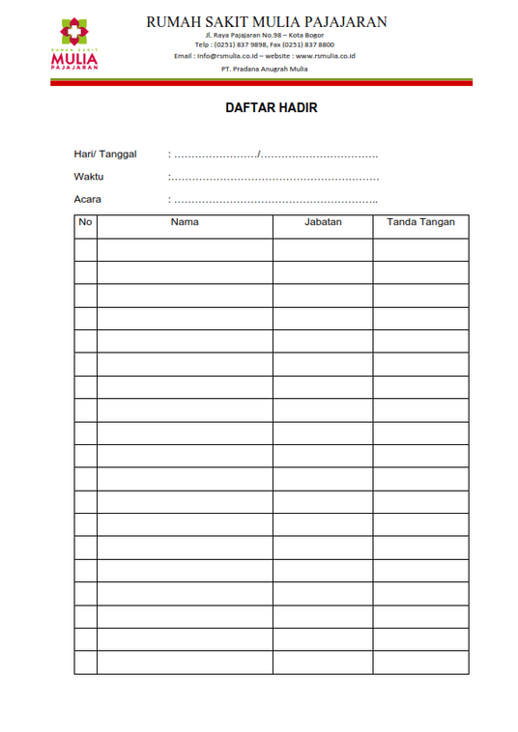
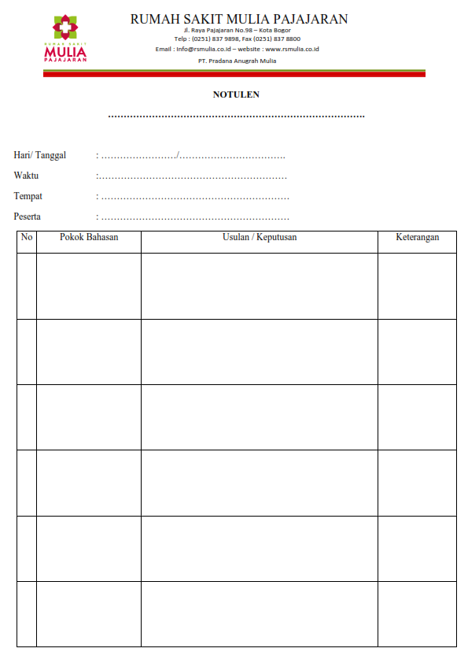
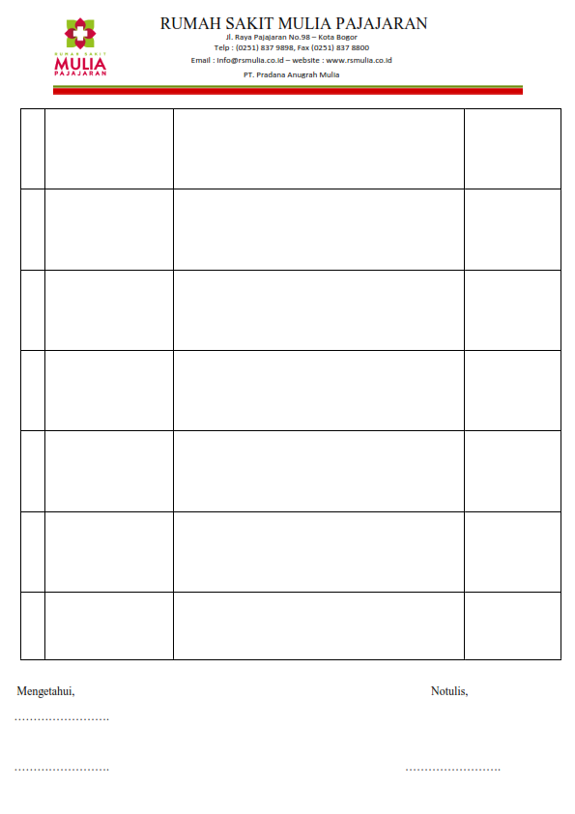
FORMULIR DAFTAR HADIR DAN NOTULEN

Slide 14
Survei budaya keselamatan dilakukan setiap semester atau 6 bulan sekali.
Ada google form yang dibagikan oleh komite mutu untuk diisi oleh seluruh karyawan rumah sakit.
— SURVEI BUDAYA KESELAMATAN —

Slide 15
POST TEST
ESSAY
Sebutkan insiden keselamatan pasien !
Sebutkan misi dari Rumah Sakit Mulia Pajajaran !
Sebutkan visi dari Rumah Sakit Mulia Pajajaran !

Slide 16
POST TEST
MULTIPLE CHOICE
4. Siapa direktur PT Pradana Anugerah Mulia ?
dr. Pengky Pranata
dr. Eva Erawati , MKM
dr. Khrisna Pradana Pranata , Sp.OG
dr. Yulianti Yulia , MARS
5. Regulasi apa saja yang harus ada di setiap unit ?
Pedoman kerja , pedoman pelayanan , pedoman pengorganisasian
Pedoman kerja , pedoman pelayanan , program kerja
Pedoman pengorganisasian , pedoman kerja , program pelayanan
Pedoman pelayanan , pedoman pengorganisasian, program kerja

Slide 17
POST TEST
MULTIPLE CHOICE
6. Bagaimana alur pelaporan jika terjadi insiden keselamatan pasien ?
Lapor karu / kepala unit 1x24 Jam -> Kronologis -> Formulir Insiden Internal -> Lapor Komite Mutu < 1x24 Jam
Lapor karu / kepala unit 1x24 Jam -> Kronologis -> Formulir Insiden Internal -> Lapor Komite Mutu < 2x24 Jam
Lapor Direktur -> Lapor karu / kepala unit 1x24 Jam -> Kronologis -> Formulir Insiden Internal ->Lapor Komite Mutu
Lapor karu / kepala unit 1x24 Jam -> Kronologis -> Formulir Insiden Internal -> Lapor Komite Mutu > 2x24 Jam

Slide 18


Ada pertanyaan?

